Slide 1
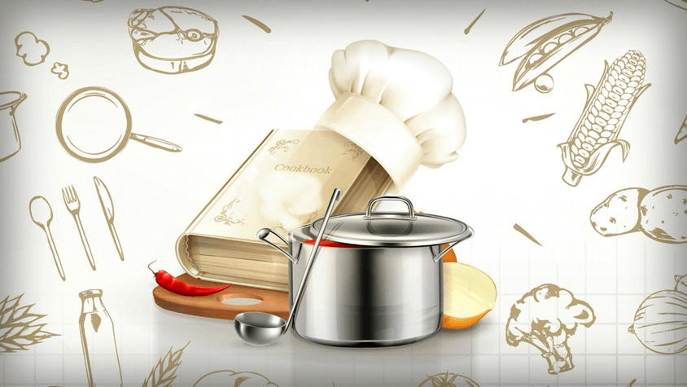
ВИКТОРИНА
Для гурманов

Slide 2
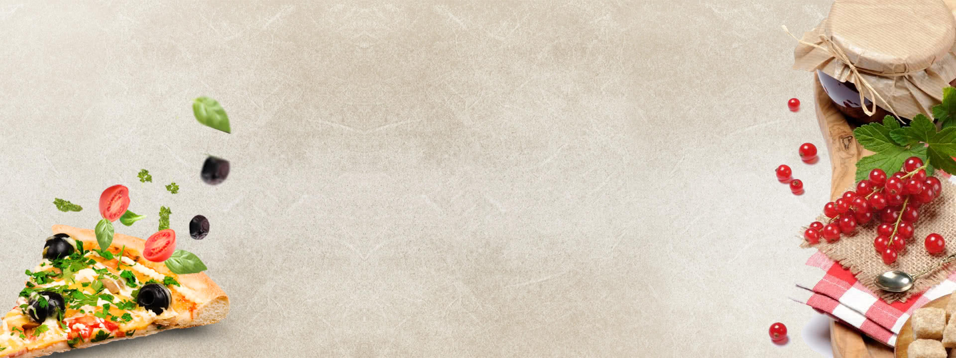
1. Какой вкус имеет красно-бардовая пряность под названием сумах?
кислый
острый
сладкий

Slide 3
2. Повара часто используют термин «припускание», а что он обозначает?
Кратковременная обработка кипятком
Варка в небольшом количестве жидкости или в собственном соку
Обжаривание в жире до полуготовности

Slide 4
3. Для чего используют льезон?
Для связки продуктов и образования корочки
Для удаления горечи в продуктах
Для удаления излишки влаги в продуктах

Slide 5
4. Как называют рулет из маринованной сельди с начинкой из корнишонов, лука и различных специй?
Рибай
Форшмак
Рольмопс

Slide 6
5. Какой ингредиент является главным в приготовлении кимчхи?
Пекинская капуста
Кальмар
Соевые бобы

Slide 7
6. Какое блюдо упомянуто А.С. Пушкиным в стихотворении Гусар?
Жаркое
Галушки
Щи

Slide 8
7. Что не входило в старейший рецепт знаменитого кетчупа?
Фасоль
Томаты
Чеснок

Slide 9
8. Что является основным ингредиентом в польском супе жур?
Томаты
Сыр тофу
Овсяная мука

Slide 10
9. Блюда из медуз являются деликатесом в ряде стран. Какой метод обработки медуз не используется?
Вяление
Бланширование
Консервирование

Slide 11
10. Ахиако – традиционный колумбийский суп. Какой основной продукт входит в его состав?
Картофель
Горох
Рис

